Slide 1
Bài 28
NHÓM LỆNH BÚT VẼ

Slide 2
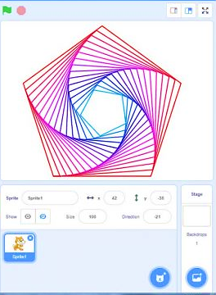
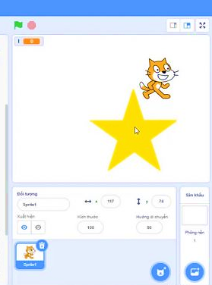
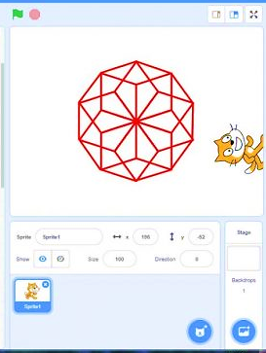

Slide 3

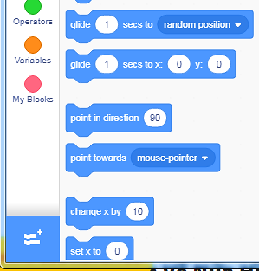
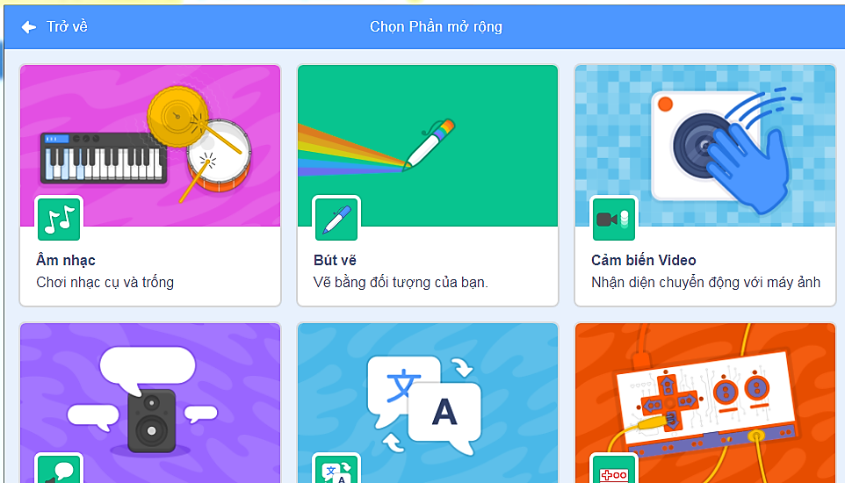
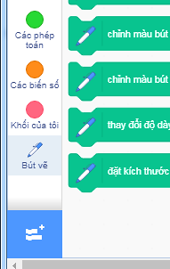
1
NHÓM LỆNH BÚT VẼ
Để thêm nhóm lệnh bút vẽ ta thực hiện:
[1] Nháy chuột vào lệnh ở vùng các nhóm lệnh. Cửa sổ Chọn Phần mở rộng xuất hiện;
[2] Nháy chuột chọn nhóm lệnh Bút vẽ.
2
1

Slide 4
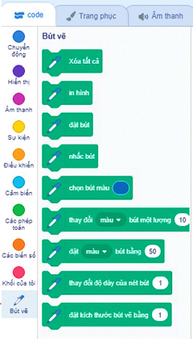

1
NHÓM LỆNH BÚT VẼ
Hoạt động nhóm
Em cùng bạn thảo luận và thực hiện: Quan sát các lệnh trong nhóm Bút vẽ, dự đoán ý nghĩa của một số lệnh.

Slide 5

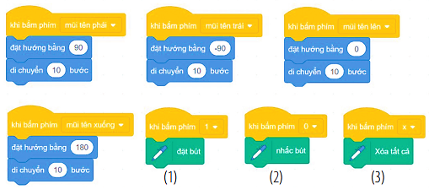
2
SỬ DỤNG NHÓM LỆNH BÚT VẼ
Em cùng bạn thực hiện:
• Mở tệp DieuKhien-BanPhim1;
• Thêm vào ba khối lệnh như hình 28.2.
• Lưu tệp vào thư mục của em với tên Lenh-But-Ve.

Slide 6

2
SỬ DỤNG NHÓM LỆNH BÚT VẼ
Em cùng bạn thực hiện:
• Lần 1: Dùng phím mũi tên trên bàn phím điều khiển nhân vật di chuyển trên sân khấu.
• Lần 2: Gõ phím số 1, dùng phím mũi tên trên bàn phím điều khiển nhân vật di chuyển trên sân khấu.
• Lần 3: Gõ phím số 0, dùng phím mũi tên trên bàn phím điều khiển nhân vật di chuyển trên sân khấu.
• Quan sát và so sánh kết quả ba lần chạy chương trình. Hãy cho biết tại sao có sự khác nhau đó?
• Gõ phím X và quan sát kết quả.

Slide 7





LUYỆN TẬP
VÒNG QUAY
MAY MẮN
9
8
10
1
2
3
9
8
STOP
QUAY

Slide 8







Câu 1. Để mở cửa sổ Chọn Phần mở rộng, em chọn phương án nào dưới đây?
A. Nháy chuột vào
B. Nháy chuột vào
C. Nháy chuột vào
D. Nháy chuột vào
QUAY VỀ

Slide 9





Câu 2. Trong cửa sổ Chọn Phần mở rộng, để thêm nhóm lệnh bút vẽ em chọn phương án nào sau đây?
A. Nháy chuột vào
B. Nháy chuột vào
C. Nháy chuột vào
D. Nháy chuột vào
QUAY VỀ

Slide 10

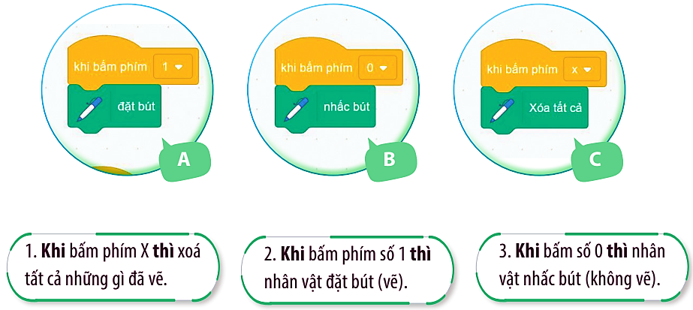
Câu 3. Ghép khối lệnh ở dòng trên với ý nghĩa của khối lệnh ở dòng dưới:
Đáp án:
A - 2; B - 0; C - 1
QUAY VỀ

Slide 11


VẬN DỤNG
Em cùng bạn thực hiện:
a. Tạo chương trình điều khiển chú bọ rùa Beetle di chuyển trên sân khấu bằng các phím mũi tên .
b. Thêm vào chương trình các lệnh bút vẽ sao cho khi di chuyển Beetle để lại dấu vết trên đường đi.

Slide 12
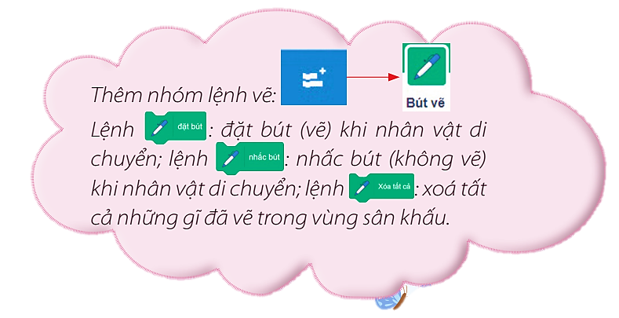

GHI NHỚ

Slide 13
TẠM BIỆT CÁC EM HỌC SINH!

